Slide 1
Chào mừng các em đến với tiết học
Tiếng Việt

Slide 2
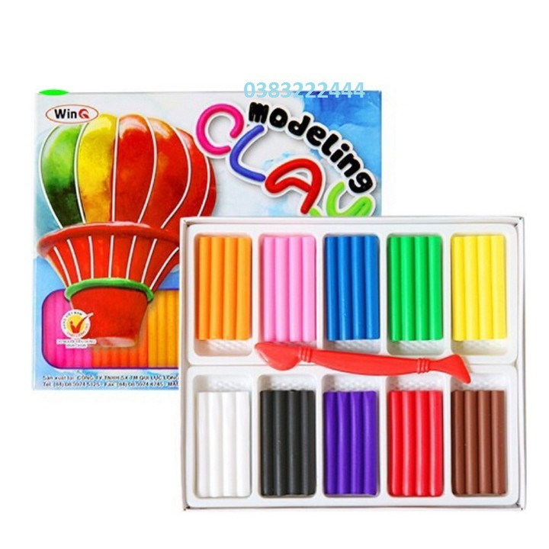
LẬT MẢNH GHÉP

Slide 3
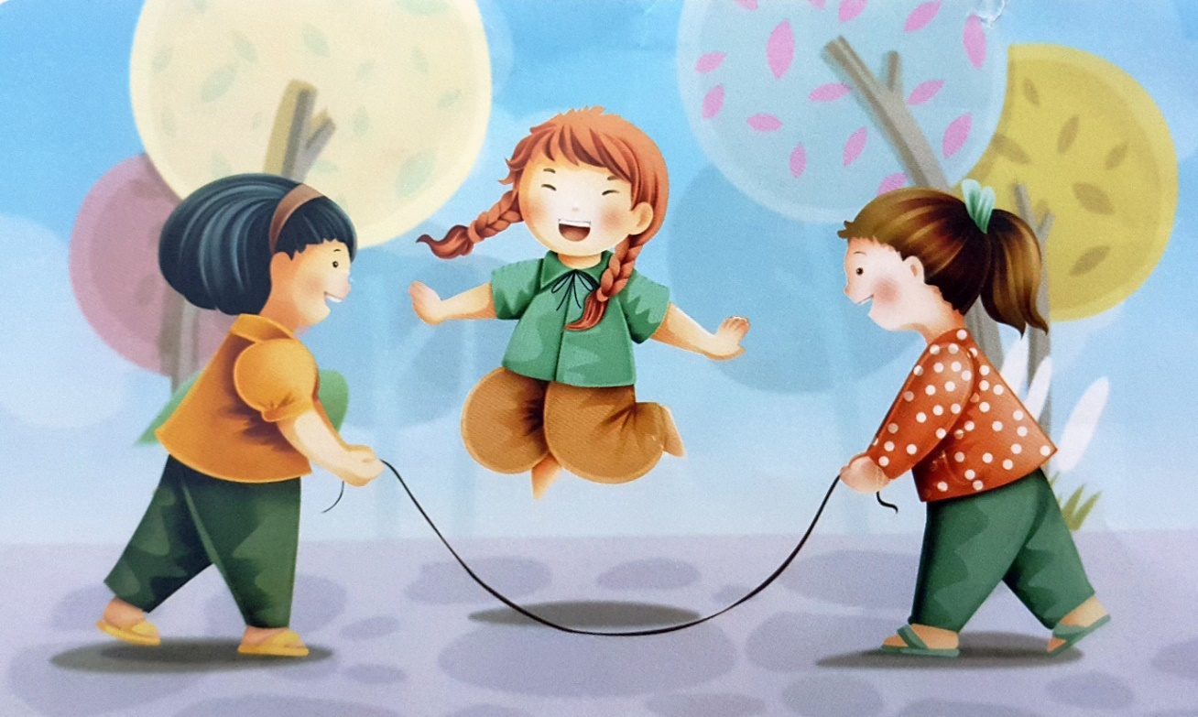
Đây là trò chơi gì ?
Nhảy dây

Slide 4
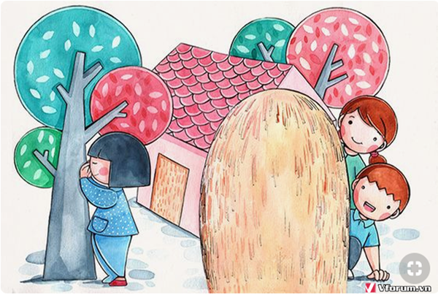
Đây là trò chơi gì ?
Trốn tìm

Slide 5
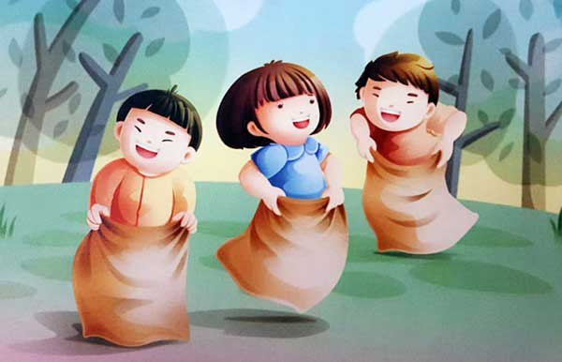
Đây là trò chơi gì ?
Nhảy bao bố

Slide 6
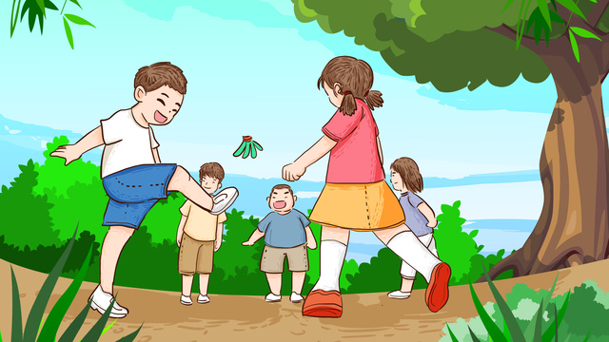
Đây là trò chơi gì ?
Đá cầu

Slide 7
NIỀM VUI TUỔI THƠ
Tuần 13
Bài
24
NẶN ĐỒ CHƠI

Slide 8
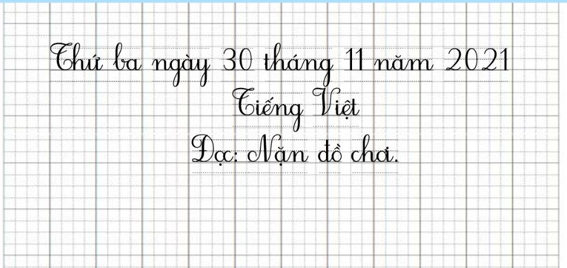

Slide 9
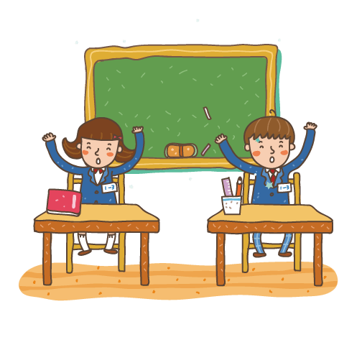
YÊU CẦU CẦN ĐẠT
Đọc đúng các tiếng, biết ngắt nghỉ, nhấn giọng phù hợp.
Biết về một trò chơi quen thuộc
3
Biết chia sẻ khi chơi, biết quan tâm đến mọi người.
4

Slide 10
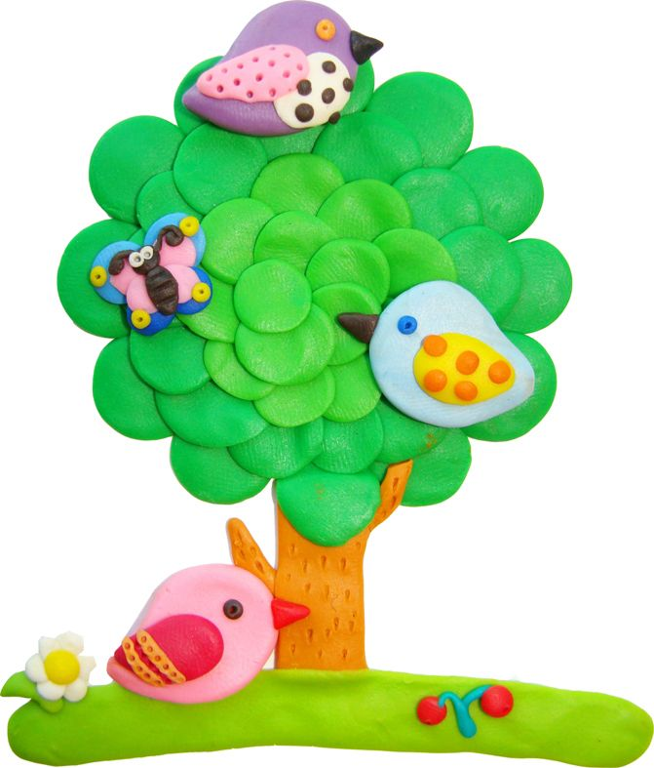
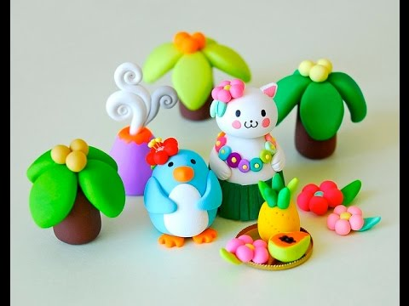
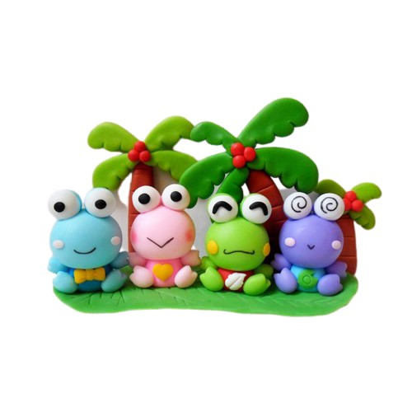

Slide 11
NẶN ĐỒ CHƠI
Đọc mẫu
Bên thềm gió mát, Bé nặn đồ chơi. Mèo nằm vẫy đuôi, Tròn xoe đôi mắt. Đây là quả thị, Đây là quả na, Quả này phần mẹ, Quả này phần cha. Đây chiếc cối nhỏ Bé nặn thật tròn, Biếu bà đấy nhé, Giã trầu thêm ngon.
Đây là thằng chuột Tặng riêng chú mèo, Mèo ta thích chí Vểnh râu “meo meo”! Ngoài hiên đã nắng, Bé nặn xong rồi. Đừng sờ vào đấy, Bé còn đang phơi.
(Nguyễn Ngọc Ký)

Slide 12
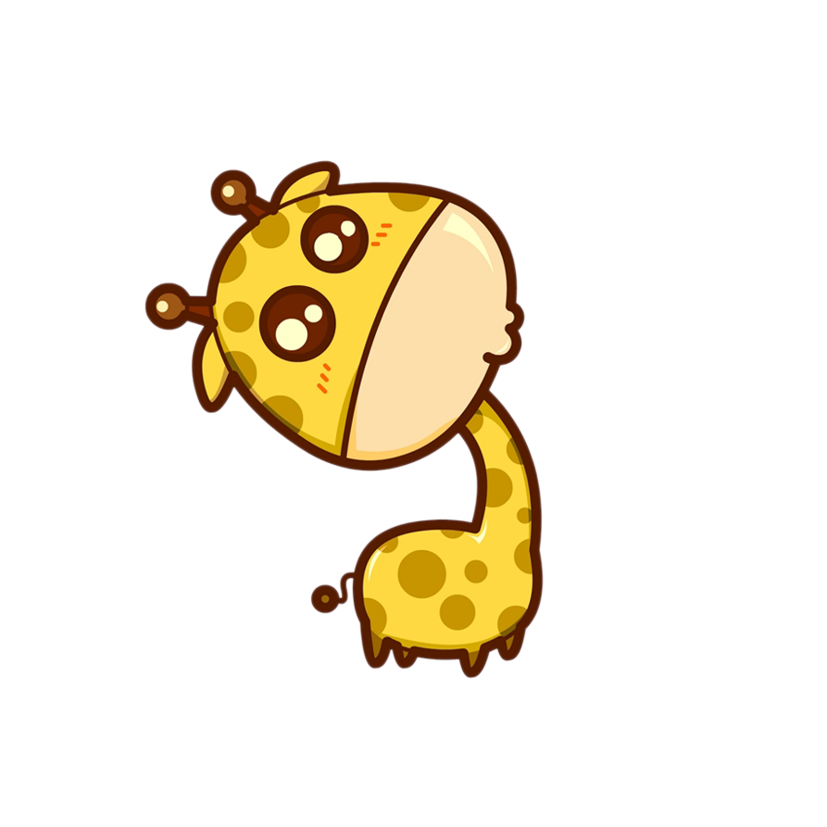
Luyện đọc từ khó
nặn, nằm
quả na
đã nắng
vẫy đuôi
giã trầu
vểnh râu

Slide 13
NẶN ĐỒ CHƠI
1
4
Bên thềm gió mát, Bé nặn đồ chơi. Mèo nằm vẫy đuôi, Tròn xoe đôi mắt. Đây là quả thị, Đây là quả na, Quả này phần mẹ, Quả này phần cha. Đây chiếc cối nhỏ Bé nặn thật tròn, Biếu bà đấy nhé, Giã trầu thêm ngon.
Đây là thằng chuột Tặng riêng chú mèo, Mèo ta thích chí Vểnh râu “meo meo”! Ngoài hiên đã nắng, Bé nặn xong rồi. Đừng sờ vào đấy, Bé còn đang phơi.
(Nguyễn Ngọc Ký)
2
5
3

Slide 14
NẶN ĐỒ CHƠI
Bên thềm gió mát, Bé nặn đồ chơi. Mèo nằm vẫy đuôi, Tròn xoe đôi mắt.

Slide 15
NẶN ĐỒ CHƠI
Đây là quả thị, Đây là quả na, Quả này phần mẹ, Quả này phần cha.

Slide 16
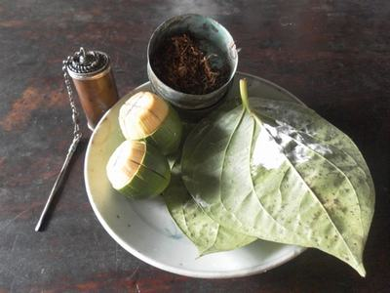
NẶN ĐỒ CHƠI
Đây chiếc cối nhỏ Bé nặn thật tròn, Biếu bà đấy nhé, Giã trầu thêm ngon.
Cối giã trầu
Đồ để giã trầu, thường làm bằng đồng.

Slide 17
NẶN ĐỒ CHƠI
Đây là thằng chuột Tặng riêng chú mèo, Mèo ta thích chí Vểnh râu “meo meo”!
thích chí
Tỏ ra bằng lòng, vui thích vì đúng ý muốn.
Đặt câu: Bé Na thích chí với món đồ chơi mẹ mới mua.

Slide 18
NẶN ĐỒ CHƠI
Ngoài hiên đã nắng, Bé nặn xong rồi. Đừng sờ vào đấy, Bé còn đang phơi.

Slide 19
NẶN ĐỒ CHƠI
Đọc theo nhóm
1
4
Bên thềm gió mát, Bé nặn đồ chơi. Mèo nằm vẫy đuôi, Tròn xoe đôi mắt. Đây là quả thị, Đây là quả na, Quả này phần mẹ, Quả này phần cha. Đây chiếc cối nhỏ Bé nặn thật tròn, Biếu bà đấy nhé, Giã trầu thêm ngon.
Đây là thằng chuột Tặng riêng chú mèo, Mèo ta thích chí Vểnh râu “meo meo”! Ngoài hiên đã nắng, Bé nặn xong rồi. Đừng sờ vào đấy, Bé còn đang phơi.
(Nguyễn Ngọc Ký)
2
5
3

Slide 20
NẶN ĐỒ CHƠI
Đọc toàn bài
Bên thềm gió mát, Bé nặn đồ chơi. Mèo nằm vẫy đuôi, Tròn xoe đôi mắt. Đây là quả thị, Đây là quả na, Quả này phần mẹ, Quả này phần cha. Đây chiếc cối nhỏ Bé nặn thật tròn, Biếu bà đấy nhé, Giã trầu thêm ngon.
Đây là thằng chuột Tặng riêng chú mèo, Mèo ta thích chí Vểnh râu “meo meo”! Ngoài hiên đã nắng, Bé nặn xong rồi. Đừng sờ vào đấy, Bé còn đang phơi.
(Nguyễn Ngọc Ký)

Slide 21
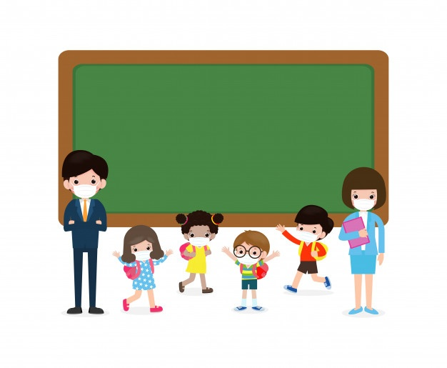
Tìm hiểu bài

Slide 22
1. Kể tên đồ chơi mà bé đã nặn?
quả na
quả thị
cối giã trầu
con chuột

Slide 23
2. Bé nặn đồ chơi để tặng cho những ai?
tặng mẹ
tặng cha
tặng bà
tặng chú mèo

Slide 24
3. Việc bé nặn đồ chơi tặng mọi người thể hiện điều gì?
Bé nặn đồ chơi tặng mọi người thể hiện tình cảm yêu thương, luôn quan tâm đến những người thân trong gia đình.

Slide 25
4. Em thích nặn đồ chơi gì?
Tặng cho ai?
Khi chơi nặn đồ chơi xong con cần làm gì?
Cần dọn sạch sẽ, rửa tay bằng xà phòng.

Slide 26
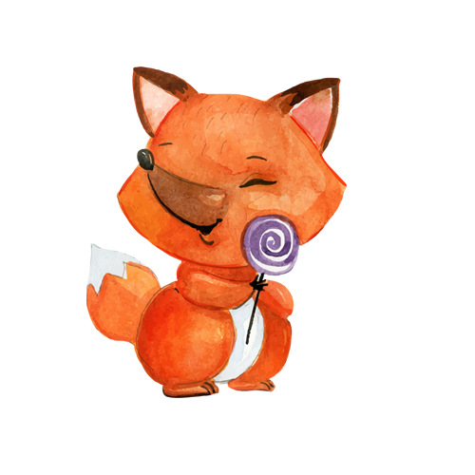
Luyện đọc lại

Slide 27
NẶN ĐỒ CHƠI
Bên thềm gió mát, Bé nặn đồ chơi. Mèo nằm vẫy đuôi, Tròn xoe đôi mắt. Đây là quả thị, Đây là quả na, Quả này phần mẹ, Quả này phần cha. Đây chiếc cối nhỏ Bé nặn thật tròn, Biếu bà đấy nhé, Giã trầu thêm ngon.
Đây là thằng chuột Tặng riêng chú mèo, Mèo ta thích chí Vểnh râu “meo meo”! Ngoài hiên đã nắng, Bé nặn xong rồi. Đừng sờ vào đấy, Bé còn đang phơi.
(Nguyễn Ngọc Ký)

Slide 28
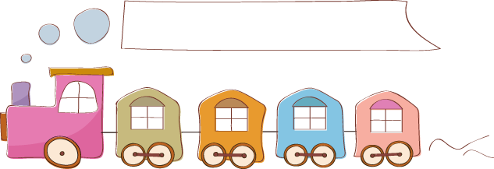
Luyện tập theo văn bản đọc

Slide 29
1. Tìm từ ngữ cho biết chú mèo rất vui vì được bé tặng quà ?
háo hức
thích chí
vui sướng
thích thú
mừng rỡ
2. Tìm thêm một số từ ngữ thể hiện cảm xúc vui mừng.

Slide 30
YÊU CẦU CẦN ĐẠT
Đọc đúng các tiếng, biết ngắt nghỉ, nhấn giọng phù hợp.
Biết về một trò chơi quen thuộc
3
Biết chia sẻ khi chơi, biết quan tâm đến mọi người.
4

Slide 31
- Vận dụng đọc đúng, đọc hay vào các bài đọc khác.
- Biết nặn một số đồ chơi phù hợp với lứa tuổi, bản thân.
VẬN DỤNG, TRẢI NGHIỆM

Slide 32
Tạm biệt và hẹn gặp lại
các con vào những tiết học sau!

